Slide 1



Vyšetřovací metody v onkologii pro nutriční specialisty
MUDr. Štěpán Tuček, Ph.D.
2024

Slide 2
Program
Vyšetřovací metody v onkologii. Biopsie, UZ, CT, MRI, PET, nádorové markery.
Laboratorní vyšetření, normální a patologické hodnoty základních vyšetření.
Laboratorní vyšetření nutričních parametrů.

Slide 3
Vyšetření
Anamnéza - rodinná zátěž (malignity u přímých příbuzných, zejména v mladém věku), profesionální expozice karcinogenům, rizikové sexuální praktiky, abusus alkoholu a kouření, příjem krevních derivátů, expozice dalším fyzikálním noxám (teplo, UV záření, chronické mechanické dráždění), chronická zánětlivá onemocnění v osobní anamnéze např. v oblasti hepatobiliární, změny fyziologických funkcí- hubnutí, noční pocení, teploty (B-symptomy), chronický kašel, nechutenství, změny příjmu potravy a vyprazdňování, přítomnost krve v sekretech a exkrementech apod.
Fyzikální vyšetření - zejména: kůže hlavně osluněné oblasti, vyšetření lymfatických uzlin, prsů, břicha, varlat, konečníku event. prostaty per rectum
Laboratorní vyšetření- základní krevní obraz a biochemie – funkce kostní dřeně, jater, ledvin, moč a sediment -přítomnost krve (pozn. vyšetření nádorových markerů z biochemie v současnosti do preventivního vyšetření nepatří, s výjimkou PSA v ordinaci urologa)
Základní zobrazovací metody s minimální invazivitou: UZ břicha, gynekologický ultrazvuk, RTG plic

Slide 4
Klinické fyzikální vyšetření
https://slideplayer.cz/slide/12278750/
Propedeutika
Klinické vyšetření
  Pohled
  Pohmat
  Poklep
  Per rectum

Slide 5
Preventivní vyšetření
Primární prevence - osvěta, zdravá životospráva, udržovaní správné hmotnosti a aktivní pohyb, odvykání kouření a eliminace karcinogenů, sledování profesionální expozice záření apod.
Sekundární prevence - cílené vyšetřování (screeningové programy), vyšetřování rizikových skupin (genetická zátěž, rizikové chování - kuřáci apod.)
Terciární prevence - sledování (follow up) vyléčených pacientů s monitorací toxicity léčby a rizika sekundárních onemocnění včetně malignit

Slide 6
Screening definice
má za cíl rozpoznat včas nepokročilé onemocnění
dobrá šance na výrazný léčebný výsledek (vyléčení)
levný a bezpečný (záření?)
dostatečně citlivý (vysoká senzitivita), aby nemocné zachytilo.
relativně nízká specificita (a tím falešně pozitivní testovaní, kteří jsou zdraví) může být napravena dalším došetřením
  příklad - pozitivní hemokult u hemoroidů, které jsou ozřejměny dalším endoskopickým vyšetřením a vyloučením zhoubného nádoru tlustého střeva.
má dopad nejen na nově diagnostikovaná onemocnění (nárůst morbidity), ale i na zlepšení výsledků zdravotní péče (pokles mortality).

Slide 7
Léčbou výrazně ovlivnitelná onemocnění
jejich výčet a složení se v čase mění s nástupem nových metod a léčiv
onemocnění s možným časným záchytem
výrazně chemo nebo radiosenzitivní
  Některá onkologická onemocnění se stávají nemocemi chronickými s přežitím pacientů v metastatických stádiích 10 a více let.
Např. nádory
  Prsu
  Varlat
  Prostaty
  Plic
  některé sarkomy
  hematologické malignity

Slide 8
Screening v ČR 2024 ?

Slide 9
Screening v ČR 2024
mammární u žen
  vyšetření lékařem klinicky + mammografií od 45 let věku každé 2 roky
gynekologický
  cytologický stěr z děložního čípku u žen a dívek
Kolorektální
  primární screeningová koloskopie od 55let nebo test na skryté krvácení ve stolici od 50 let věku
Plicní
  Plicní vyš. + funkční vyš. + low-dose CT u rizikové populace kuřáků od 1.1.2022
screening nádorů prostaty (od 2024)
  Prakt. Lékař/urolog...PSA...zobrazovací metody (MRI)...cílená biopsie...léčba

Slide 10
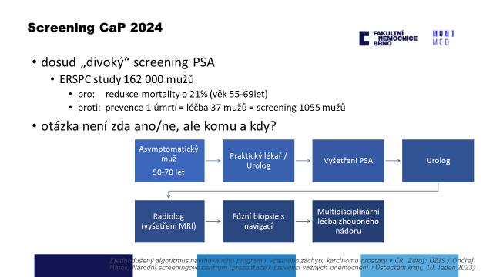

Slide 11
Preventivní onkologické vyšetření
Samovyšetřování prsů a varlat může vést k časnému záchytu patologie, proto patří do základní edukace praktickým lékařem a gynekologem.
Preventivní zubní vyšetření a správná hygiena včetně odborně prováděné “údržby”, vedoucí k odstranění chronických zánětlivých změn, udržení vlastního chrupu a samostatnosti nebo funkční náhrad a úprav náhrad nefunkčních (chron. otlaky, zranění, záněty apod.)

Slide 12
Kdy se nejedná o prevenci
Potíže + patologické příznaky
Vyšetření cílené (kterýkoli lékař)
  např. vyšetření při nahmatání bulky v prsu nezávisí na věku a odstupu od poslední mammografie
  došetření přítomnosti krve ve stolici

Slide 13
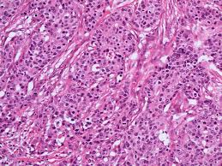
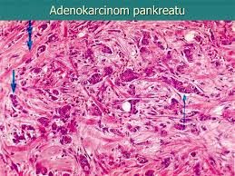
Histologie vs. cytologie
Typing
  karcinom
  Sarkom
  Jiné
Např. Adenokarcinom = nádor ze žlázek sliznice
C18-20
intestinální, mucinózní …
došetření MSI (u lokalizovaných) / mutace RAS u metastat.
C16
intestinální (lepší prognóza) nebo difuzní (špatná prognóza)
došetření HER2 u metastatických
C25
většinou duktální
GRADING = stupeň diferenciace nádoru = míra agresivity
G1- dobře diferencovaný x G3- nízce diferencovaný

Slide 14
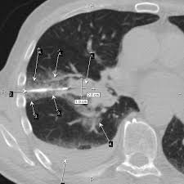
Biopsie
Cytologie z tekutiny
FNAB
Stěr (brushing)
Punkční (core cut) biopsie
Otevřená (operační) biopsie

Slide 15
Zobrazovací metody
"statické"
Funkční
Záření
  Různé typy
  RTG, CT, gamakamera, PET, PETCT, PETMR
UZ
MR

Slide 16
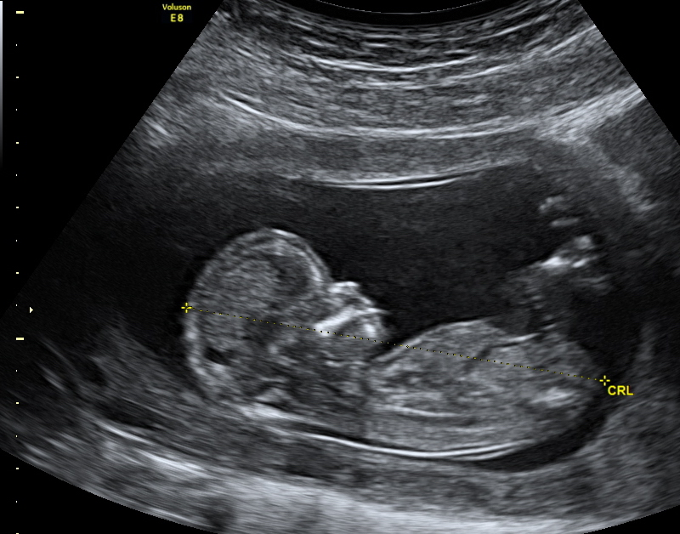
UZ
Neinvazivní, relativně levný
Subjektivní
https://www.youtube.com/watch?v=wXh4IVL9Qko

Slide 17
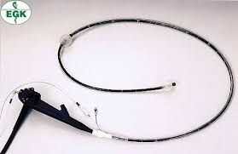
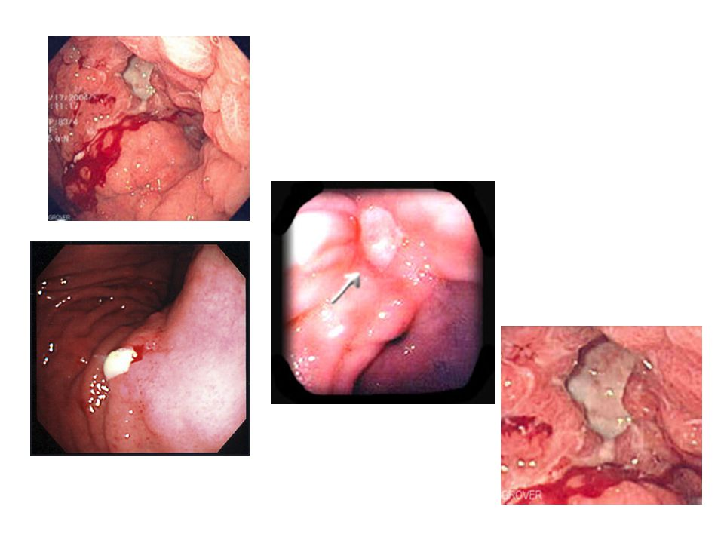
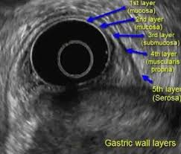
Endoskopie
Rigidní/flexibilní
Zobrazení
Možnost intervence
Kombin. přístroje (endosono,ERCP)
Gastro, kolono, broncho, cysto, pleuro, nasofaryngo, laryngo...

Slide 18
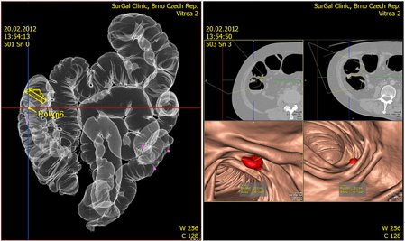
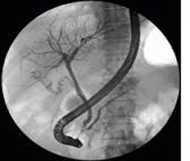
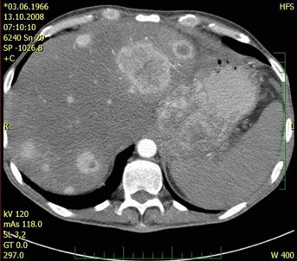
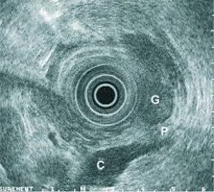
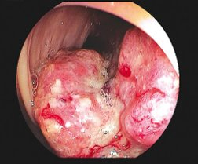
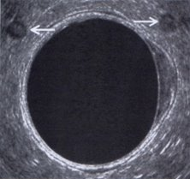

Slide 19
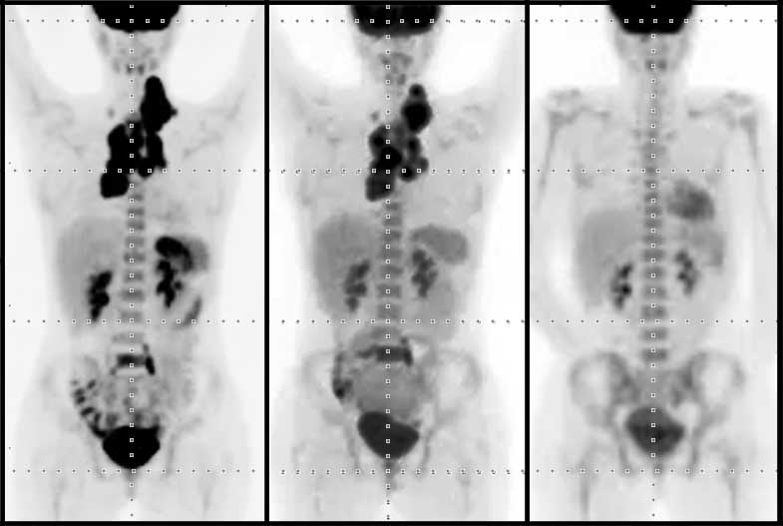
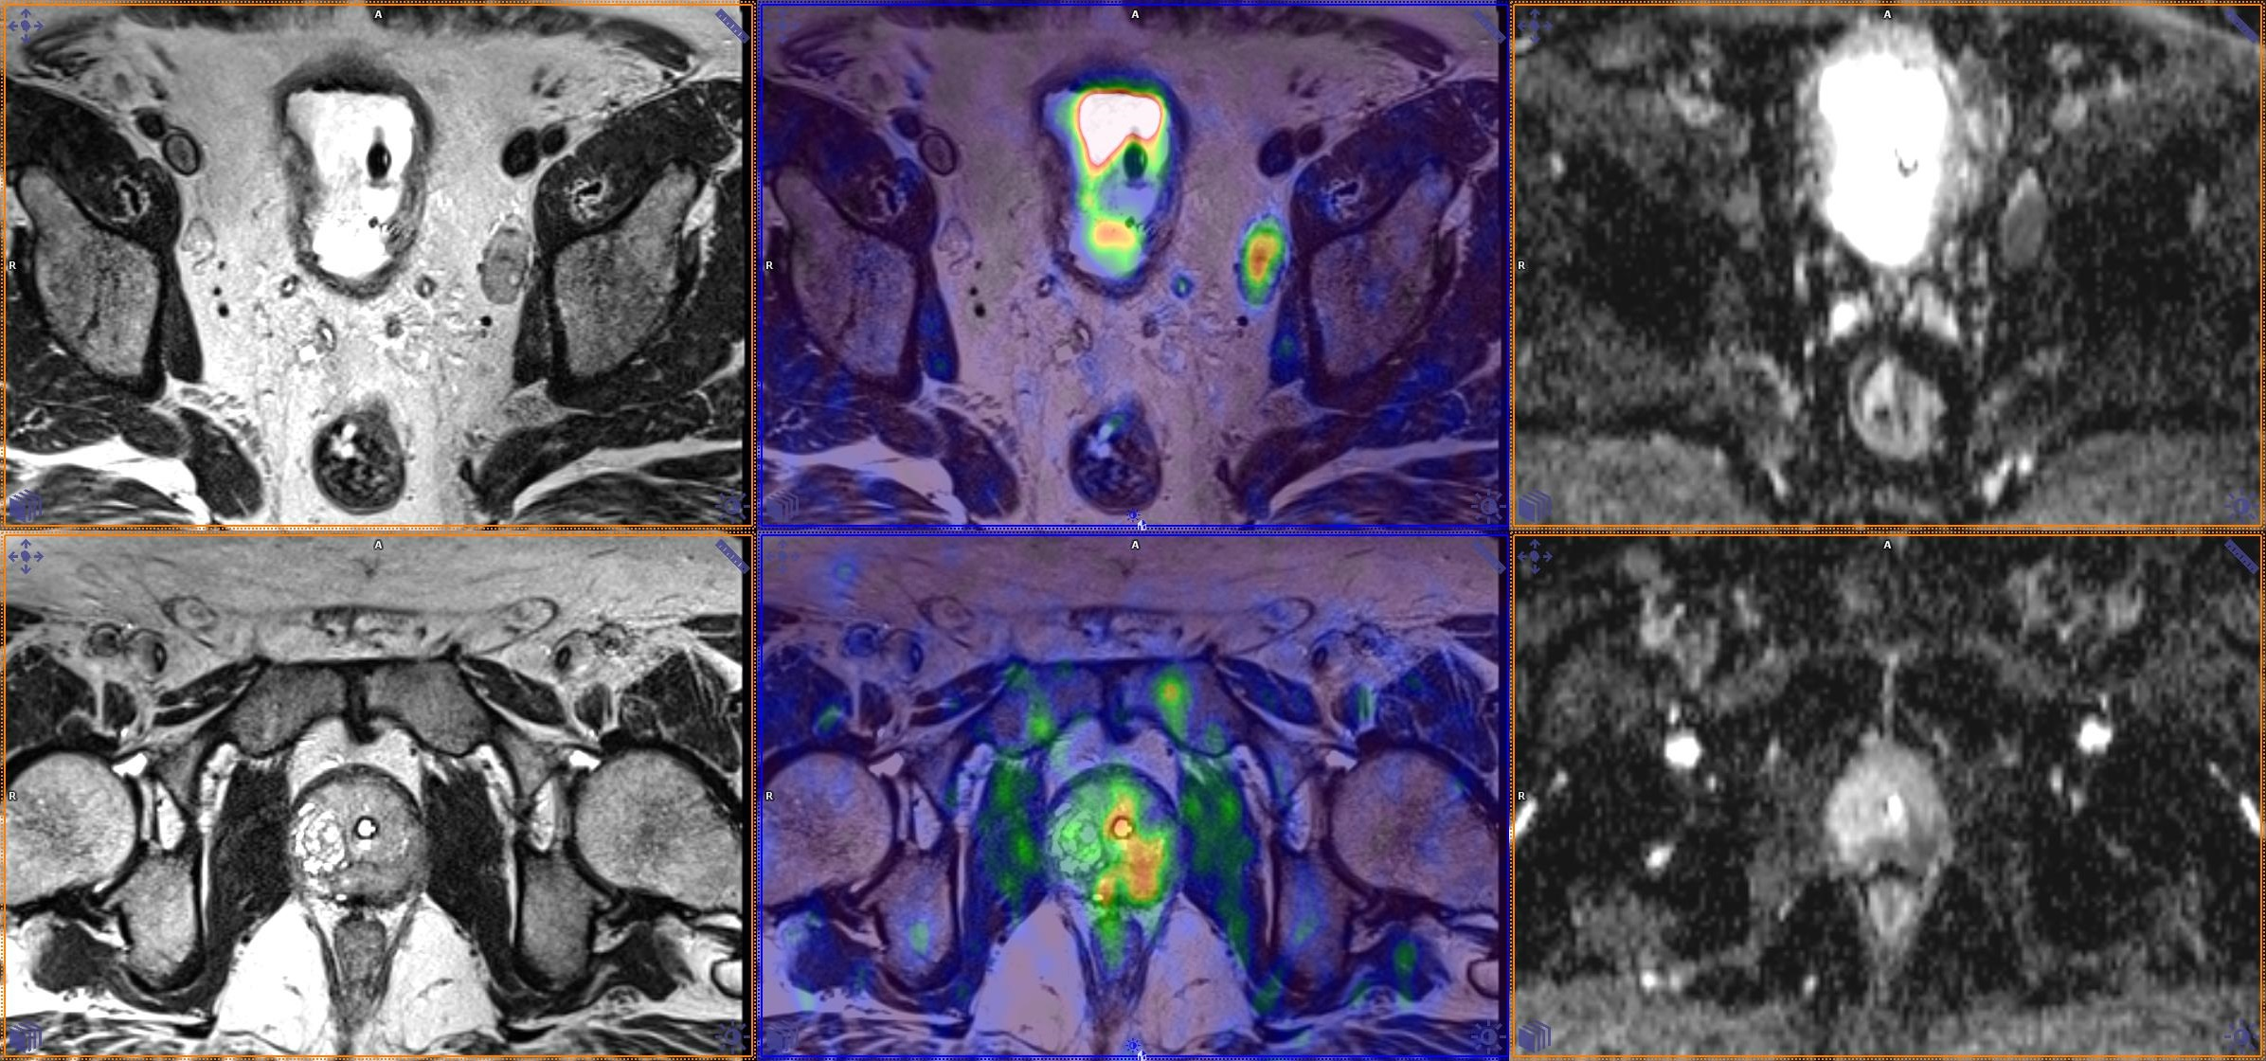
PET/CT a PET/MR

Slide 20
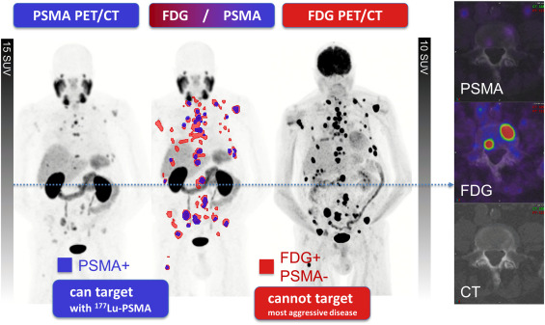

Slide 21
Nádorové markery
Výpovědní hodnota omezená
Ne diagnostika
Spíše diferenciální diagnostika
Sledování aktivity nemoci /účinnosti léčby
GIT- CEA, CA 19-9, CA 72-4
Prs-CA 15-3
Plíce- SCC, CYFRA 21-1, NSE
Prostata – PSA, fPSA, PHI
Ovaria- CA 125 (prognoza?)

Slide 22
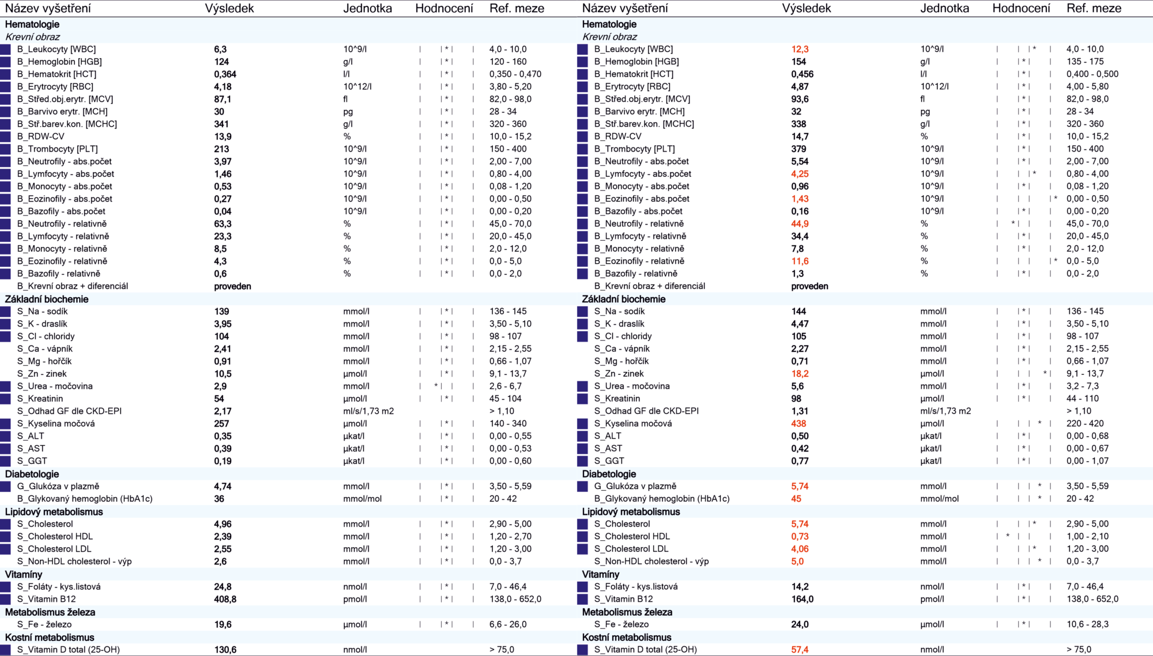

Slide 23
Kriteria malnutrice
Albumin < 30 g/l (35)
Prealbumin < 0,20 g/l (transferin)
Abs.počet lymfocytů < 1200
Vahový úbytek 10% za 3 měsíce, 0,5kg/týden
BMI těl.hmotnost/výška v m² <16 těžká malnutrice.

Slide 24
Posuzování malnutrice
Bílkovinný pool : albumin, prealbumin, transferin, RBP
Množství svalové hmoty : kreatinin, kreatinvýškový index / krea v moči/
Aktivita a charakter zánětu : CRP, PINI, PCT
N bilance : urea sérum / moč
Vnitřní prostředí, renální fce- proteinurie, iontové dysbalance, stopové prvky

Slide 25
Rozsah a frekvence monitorace-stav pacienta
kompenzace vnitřního prostředí /sklon k hypokalémii../
přidružená onemocnění, medikace /DM, hepatopatie,CHRI,tumor../
přístup, spolupráce pacienta / DUV/

Slide 26
Rozsah a frekvence monitorace- typ umělé výživy
Enterální výživa- fyziologičtější, méně komplikací /aspirace, průjmy při přechodu z parent.výživy../
Parenterální výživa - katétrová sepse, metabol.komplikace /přetížení metabol.tras, zahlcení RES, iontové dysbalance, hypo,hyperhydratace../

Slide 27
Indikace vyšetření
Co od toho očekávám?
Monitorace úspěšnosti terapie (ionty,glykemie,CRP, PCT,bilance.)
Potvrzení klinické suspekce
Zdůvodnění nejasného stavu pacienta-(třeba tam něco bude)
Automatizmus
Notes:
26

Slide 28
Renální soubor urea, kreatinin
Urea - stav hydratace, zastoupení bílkoviny ve stravě.,zvýšení urey bez krea-zvýšený přísun bílkoviny-krvácení GIT
Urea v moči - stav výživy, míra katabolismu, typ renálního poškození
Kreatinin - množství svalové hmoty, monitorace CHRI,v akut.katabol.stavech norm.plasmat.hladiny při snížení GF pod 25%

Slide 29
Renal function after atacs of sepsis (2 month in ICU)
 | 3.11. | 1.11. | 11.09. | Ref.rozmezí
K | 6,4 | 5,1 | 4,3 | 3,8- 5,0 mmol/l
P | 2,6 | 1,4 | 1,8 | 0,65-1,61ug/l
urea | 24 | 2,3 | 3,7 | 2,0-6,7 mmol/l
krea | 91 | 25 | 65 | 44-104umol/l
glykémie | 12,0 | 4,5 | 6,5 | 3,9-5,6mmol/l
TG | 2,5 | 1,5 | 1,3 | 0,68-1,6mmol/l
CRP | 230 | 13 | 122 | <7 mg/l
PCT | 18 | 0,2 | 0,3 | <0,5 ng/l
U-Na | N | 113 | 116
CCrea | 0,8 | 2,5 | 1,9 | 1,58-2,67

Slide 30
Monitorace renálních funkcí
NGAL neutrofilní s gelatinázou asociovaný lipokalin
v renálních tubulech- tvorba se zvyšuje při ischémii a nefrotox.poškození./elevace během 2 hodin/
moč i krev
časný,citlivý a neinvazivní parametr akutního renálního poškození
Elevace nad 350-400ng/ml pozitivní predikce ARI /90%/

Slide 31
Hepatální soubor bili, ALT, AST, GMT, ALP, pAMS
Přetížení metab.tras, steatóza - ALT,AST,GMT
Intrahepatální cholestáza - dlouhodobá PN,ztížené vyprazdňování žlučníku-chybí podnět k vyplavení stř.cholecystokininu,zvýšený podíl kys.litocholové ve žluči, pokles enterohepatálního oběhu žluč.kyselin tvorba sludge – elevace bili, ALP, GMT /5 dnů-3 týdny/
pAMS - elevace při th.opiáty, patolog.reabsorbcí ze střeva, hypoperfuze splanchniku

Slide 32
Metabolický soubor glykémie, TG, cholesterol, kys.močová
Monitorace glykémie u PN u ICU pac. dop.hladiny 4.5-6.0mmol/l… (4,5-8,2 /2006/ )
Glykovaný Hgb /4-8 týdnů/
Glykovaný albumin-fruktosamin /1-3 týdny/
mikroalbumiurie
Tg - zvýšení nad 5 /3/ mmol/l kontraindikace podání tuk.emulze
Cholesterol - marker jaterní syntézy?
Leptin - indikátor tukových zásob, sniž.MA, zvýš. bulimie,

Slide 33
Proteinový soubor CB, alb, prealb, transferin,CHE
CB - hrubý ukazatel, hydratace
Albumin - rychlé přesuny do intersticia - leak, pokles pod 30 g/l ovlivní farmakokinetiku
Prealbumin - nevhodný pro chron.malnutrici, vyšší hodnoty při poruše hematoencef.bariéry
Transferin - zvýšení při hyposiderémii, snížení neg. PAF
CHE - kvantifikace kapacity funkčního parenchymu, zvýšení Gilbert sy

Slide 34
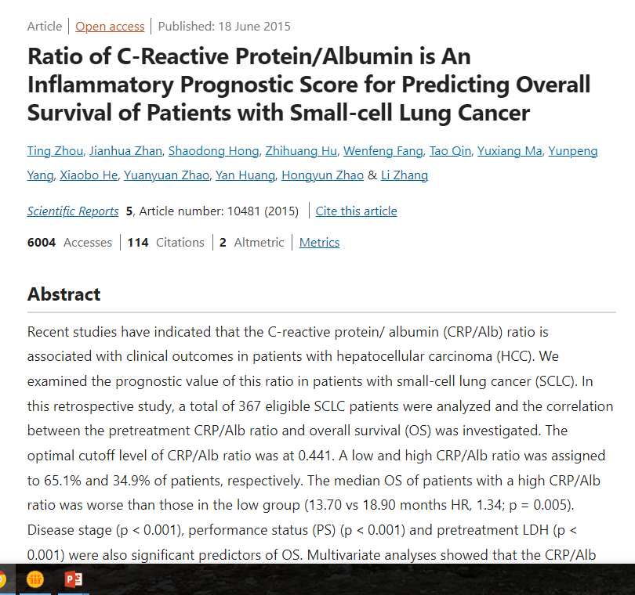
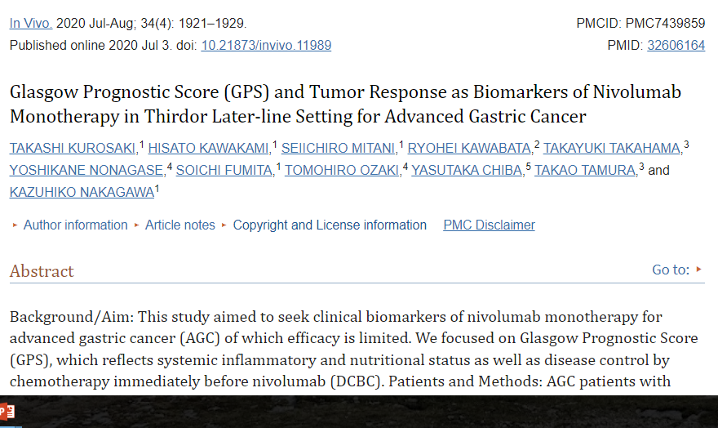
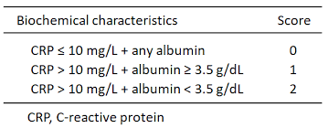
CRP a albumin
Glasgow prognostic score (GPS)
mGPS
CRP/Albumin ratio

Slide 35
PINI = CRP x Oroso / Prealb x Alb.
1-10 - možný probíhající subakutní zánět s mírným stupněm malnutrice-vit.ohrožení nízké
11-20 - střední stupeň malnutrice,akutní zánět
21-30 - akutní zánět, pokročilý st.malnutrice, vysoké riziko komplikací, nezbytnost nutriční intervence. prognost.záv.
Nad 30 - bezprostřední ohrožení života.

Slide 36
Proteins of acute phase (PAF) in ICU patients
 | 21.3.after ATB treatment | 2.3.development of sepsis | 1.3. admission
CB | 44 | 65 | 80
albumin | 15 | 24 | 40
prealbumin | 0,09 | 0,18 | 0,25
CRP | 120 | 240 | 110
PCT | 2,3 | 12,6 | 5,1

Slide 37
Soubor zánětových markerů PAF
CRP - rychlá dynamika, indukce infekcí, nesp.zvýšení tumor, nekrot.rozpad, viry, monitorace ATB terapie. Ultrasenzitivní metoda, POCT
Oroso, PINI - zohlednění více parametrů
Prokalcitonin - monitorace tíže sepse, kanylová sepse, infekce ohraničené, bez syst.zánětu nesp.zvýšení

Slide 38
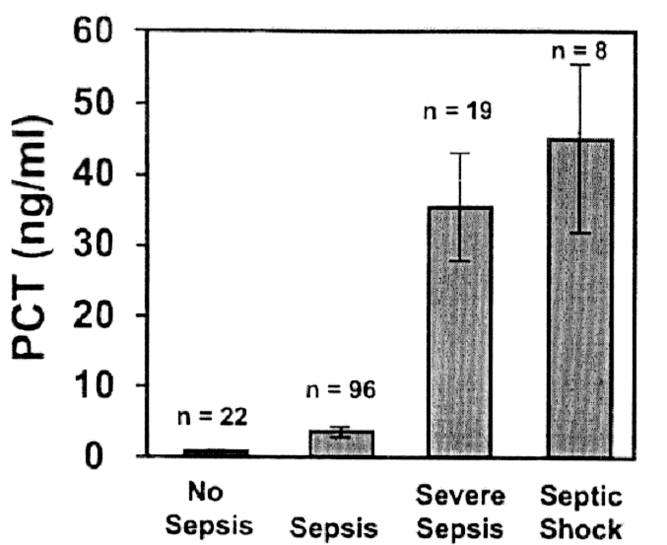
Koncentrace PCT během různých stadií sepse, klasifikovaných dle kritérií ACC/SCCM (Zeni et al. Clin.Intensive Care 1994, Suppl. 2, s. 89-98, cit. Meisner 2002)

Slide 39
Obr. 3. Srovnání diagnostické efektivity PCT a CRP ve vztahu k MODS
ROC křivka pro CRP: Plocha pod ROC křivkou = 0,511
ROC křivka pro PCT: Plocha pod ROC křivkou = 0,698
Hladina významnosti: P = 0,000

Slide 40
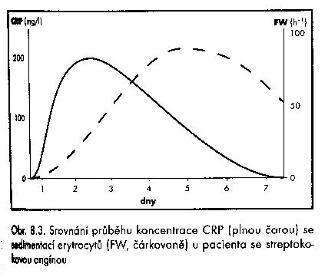

Slide 41
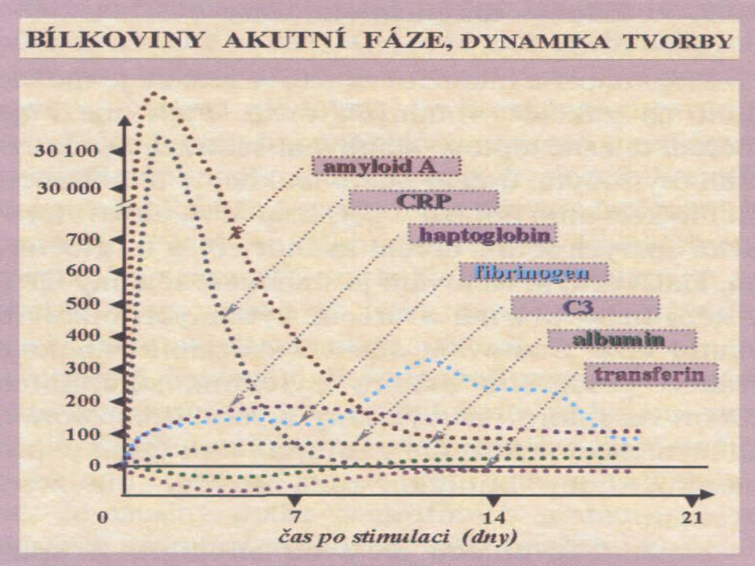
Proteiny akutní fáze – dynamika tvorby
Krejsek et al., 2004

Slide 42
Primárně lokalizovaný bakt. infekt, rozvoj sepse.
Den | 1 | 2. | 3. | 4. | 5. | 6. | 7. | 8.
PCT | 0,1 | 0,12 | 0,23 | 12,3 | 8,2 | 6,1 | 5,0 | 3,0
CRP | 12 | 86 | 150 | 180 | 200 | 150 | 140 | 80

Slide 43
Wegwners granulomatosis, lob.pneumonie,sepsis
 | Na | urea | ALT | Alb | pA | CRP | PCT | chol
3.10 | 150 | 17 | 1,4 | 25 | 0,07 | 458 | 23 | 2,6
4.10 | 155 | 26,7 | 1,5 | 20 | 0,07 | 718 | 71 | 2,6

Slide 44
Mykotická afekce, potvrzený Aspergilus
Den | 1 | 2. | 3. | 4. | 5. | 6. | 7.
PCT | 0,5 | 0,6 | 0,3 | 0,2 | 0,3 | 0,1 | 0,3
CRP | 220 | 280 | 320 | 230 | 200 | 150 | 120

Slide 45
CMV
 | bili | ALT | AST | GGT | ALP | LD | pA | CRP | PCT
14.5. | 23 | 6,0 | 3,7 | 1,3 | 2,5 | 15 | 0,20 | 40 | 0,05
30.5 | 19 | 2,5 | 0,6 | 0,8 | 2,2 | 9,0 | 0,25 | 20 | 0,05

Slide 46
Sepsis biomarkers: A review
( Ch. Pierrakos, J.L. Vincent ) Crit.care 2010
3370 studií, 178 biomarkerů
18 jen experimentálně, 58 obojí a 101 klinické studie.
34 specifické pro dg sepse, jen 5 senzitivitu a specifitu > 90%
Nejčastěji použito CRP a PCT
Neexistuje “ zlatý standart“, vhodná kombinace markerů, zvyšuje se tak dg.výtěžnost

Slide 47
Biomarkery s vysokou negativní predilekcí pro sepsi
PCT 99%, cut-off 0,2ng/l
APTT 96%
FDP 100% pro G-neg. Sepsi
Kombinace PCT a APTT zvyšuje specifitu pro dg sepse

Slide 48
Další markery s dobrou predilekcí, snadná dosažitelnost:
Laktát ( rozdíl v 28 denním přežití) aktualizace rozmezí pro ICU pacienta
koagulační parametry aPTT (negat.predilekce)
Cholesterol, HDL ( rozdíl v 28 denním přežití),
stopové prvky- Se ( korelace s APACHE)

Slide 49
Citrulin (HPLC)
ve vodním melounu, v tenkém střevě je konečným produktem GLN, zdrojem též ARG,
75% CIT produkovaného ve střevě je vyloučeno ledvinami
Plasmat.hl CIT je úměrná délce střeva a masse funkčních enterocytů u sy. krátkého střeva, tíži atrofovaných klků u celiakie, kvantifikace poškození enterocytů radiací
Citlivější marker pro střední renální poškození než urea, krea
Marker akutní i chron.renální insuficience

Slide 50
Ekonomický aspekt
Na 18 | Fe 17 | CHE 15 | CRP 142
K 20 | Glyk. 13 | TRF 159 | PCT 766
Cl 13 | Urea 16 | Bili 14 | Oroso 182
Ca 18 | Krea 15 | ALT 17 | HbA1c 199
Mg 18 | TG 27 | AST 17 | Fruk 106
P 15 | CB 13 | GMT 19 | Vit.B12 238
Se 611 | Alb 13 | ALP 16 | 1 bod
Zn 96 | Prea 171 | pAMS 45 | 0,85CZK

Slide 51
Závěry
Důsledná monitorace vnitřního prostředí-iontů, bilance
Nutriční bílkovinné markery, indexy
Orgánové funkce-hepatopatie,kostní metabolismus
Zánětlivé markery CRP
Stopové prvky-substituce při PN
Nepřeceňovat ani nepodceňovat výsledky labor.vyš.-neléčit čísla-komplexní pohled na pacienta

